Slide 1








약국 재고관리 프로그램
예진희 황창식 박지민
김가현 양화영 서정빈

Slide 2
INDEX
제작개요
01
개발 및 구현
02
오류개선
03
영상 및 형상관리
04

Slide 3



일일이 약품 정보를 입력할 필요 없는 재고 관리 프로그램 구상
사용자가 DBMS를 따로 사용할 필요 없이 신뢰성 있는 정보 조회 및 손쉬운 관리가 가능한 프로그램 설계
API를 통한 데이터 확보 및 가용성 높은 UI&UX를 적용한 프로그램 제작

Slide 4
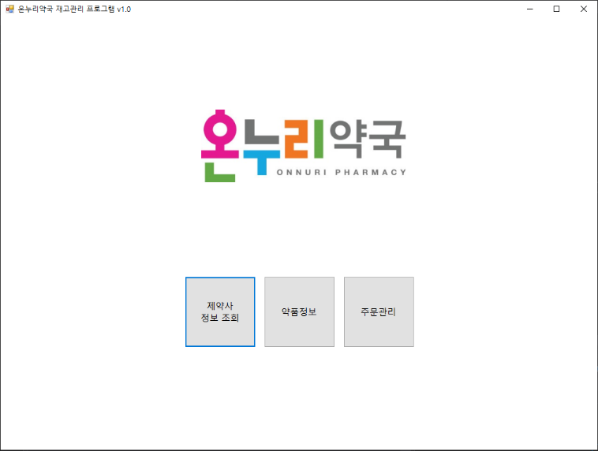
제약사 정보 조회 및 추가 수정
주문한 약품 수정 및 발주
원하는 조건으로 약품 정보 검색 및 주문

Slide 5
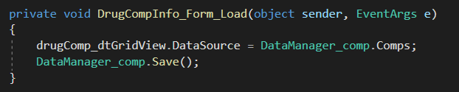
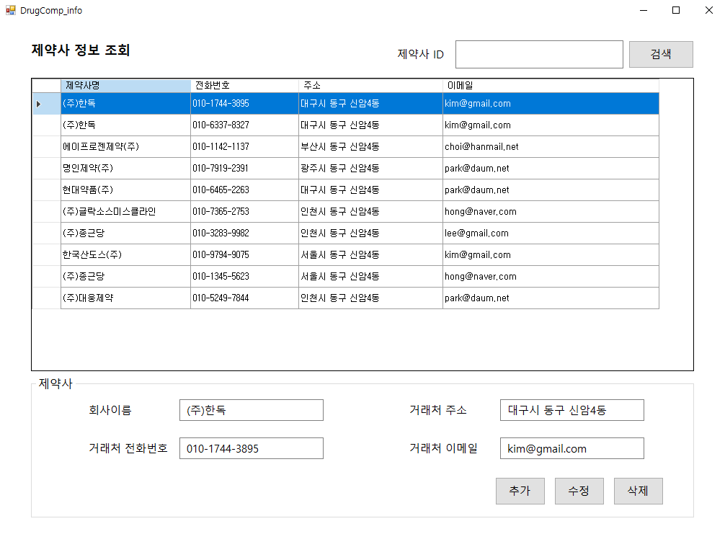
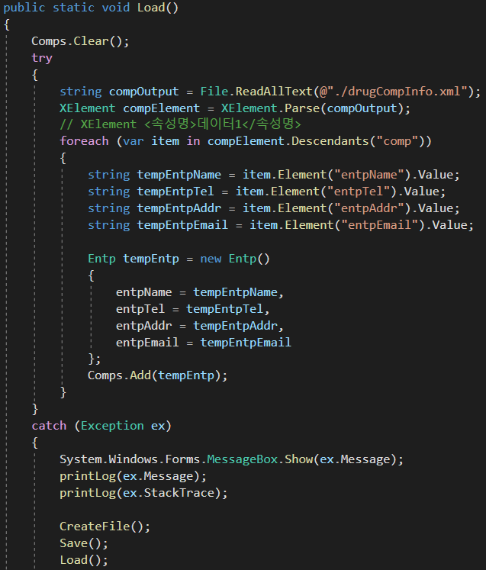
XElement를 이용해 XML파일에 저장된 정보(Comps List)를 GridView에 출력
만약 불러올 정보가 없다면 오류 메세지 출력 후, 새롭게 XML파일을 생성해서 불러옴

Slide 6
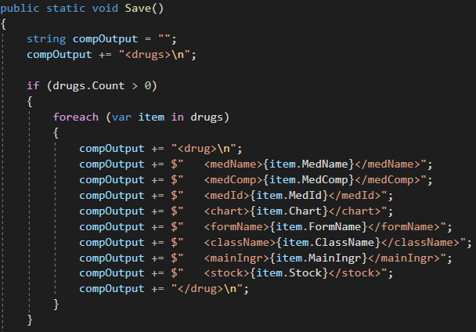
Xml파일이 디렉터리 내에 있는 경우, 내용 수정 및 삭제 시 변경된 정보를 xml 파일에 덮어 쓰기 함

Slide 7
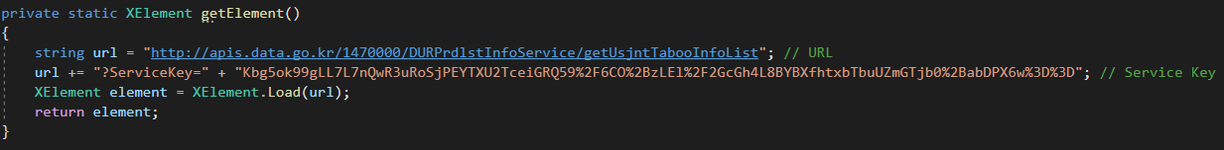
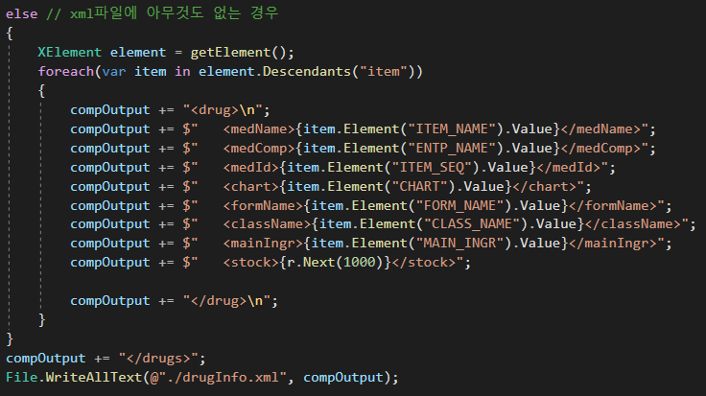
Xml 파일이 없는 경우 getElement() 메서드를 통해 API 정보를 받아와서 신규 xml파일 생성

Slide 8
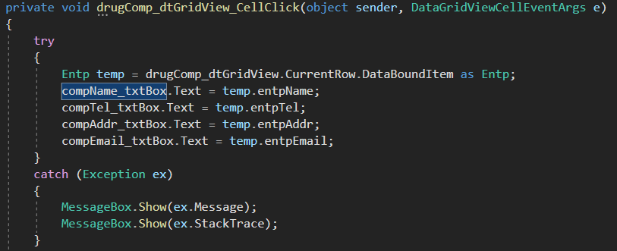
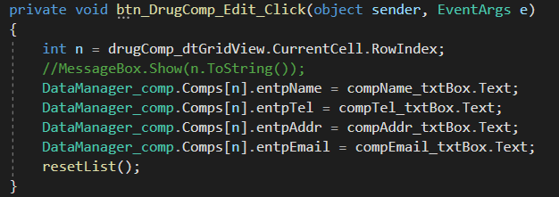
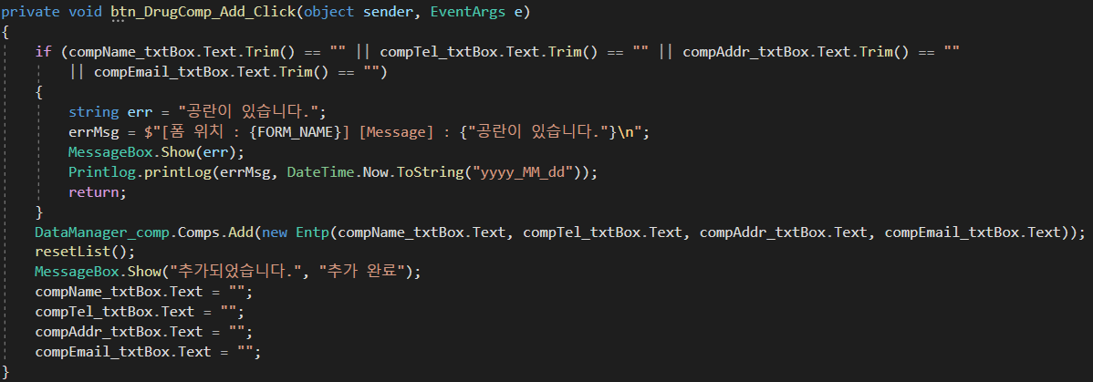
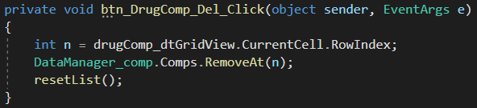
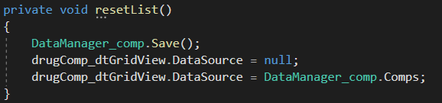
DataBoundItem을 사용해서 원하는 정보를 클릭하면 자동으로 해당 탭에 저장된 정보를 불러옴
각 각의 버튼을 클릭 시 해당 기능을 수행하고, 중복 방지를 위해 Reset 후 다시 불러옴

Slide 9
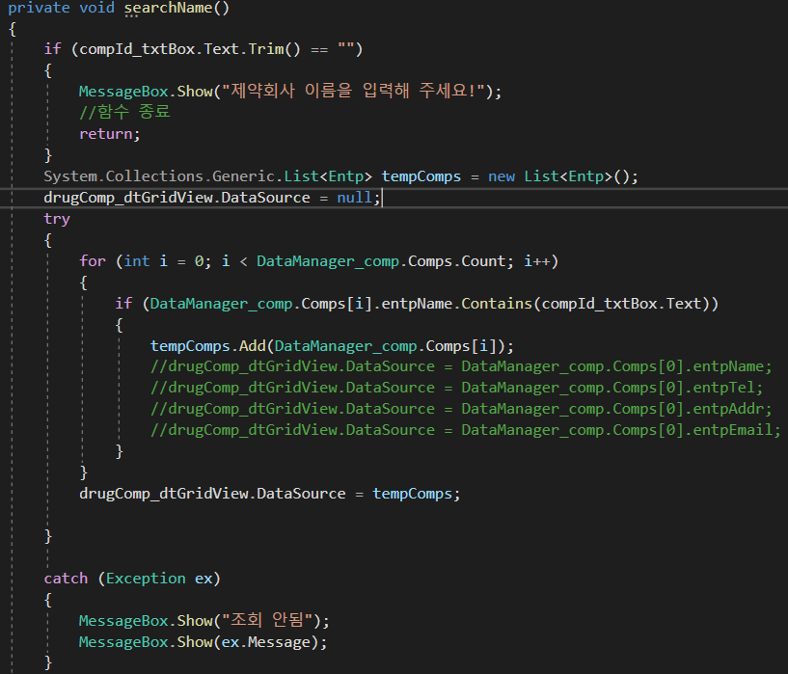
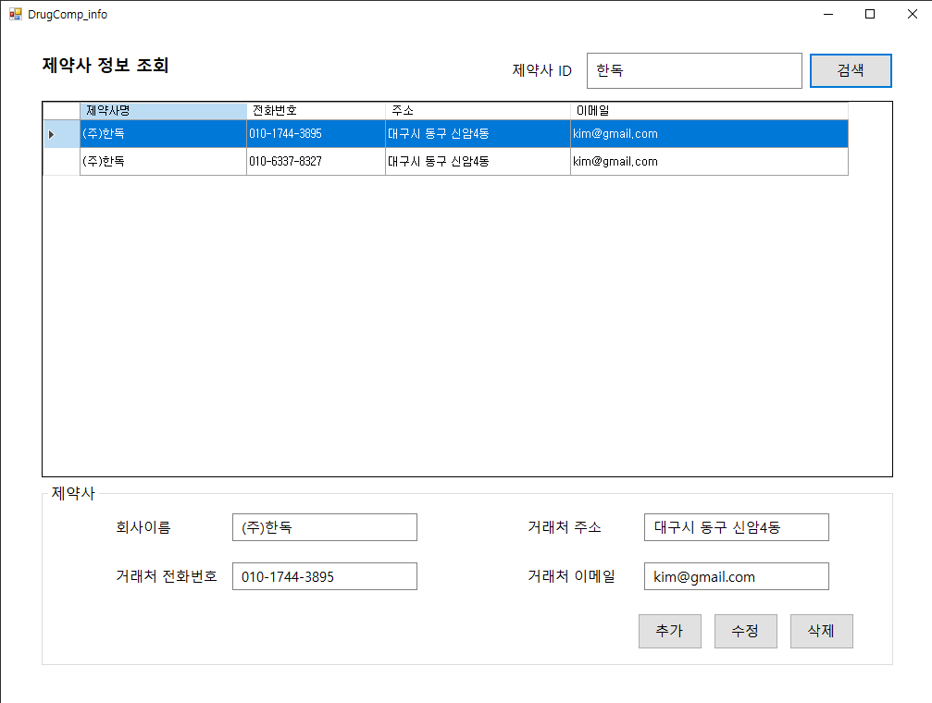
부분 검색이 가능하도록 Contains를 사용해서 작성한 Text를 포함한 정보만을 따로 임시 리스트에 저장해서 GridView에 출력

Slide 10
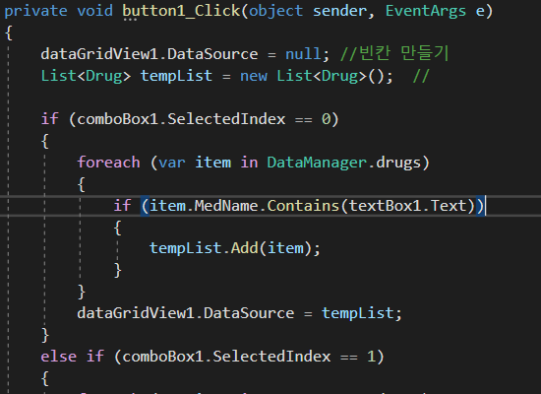
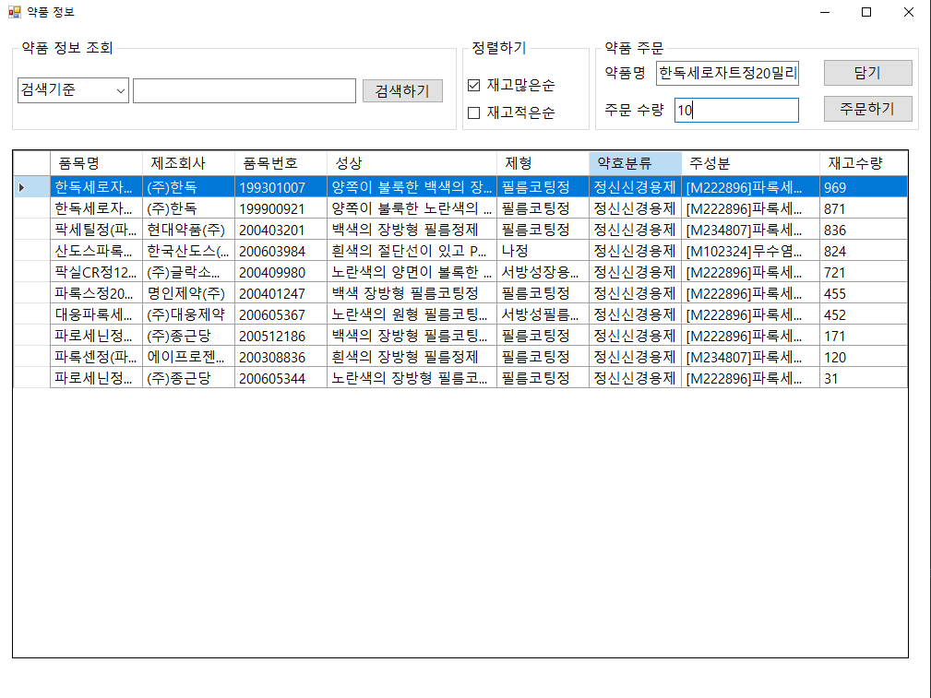
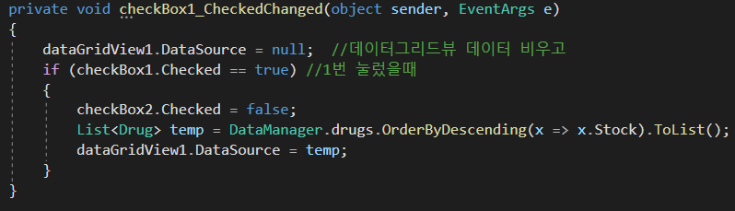
comboBox에 선택된 내용에 따라 조건을 다르게 하여 검색 가능하게 함
RadioButton 대신 CheckBox를 사용하였고, 이중 선택을 방지하기 위해 예외 처리함
Stock(수량)에 따른 오름차순 또는 내림차순 정렬 가능

Slide 11
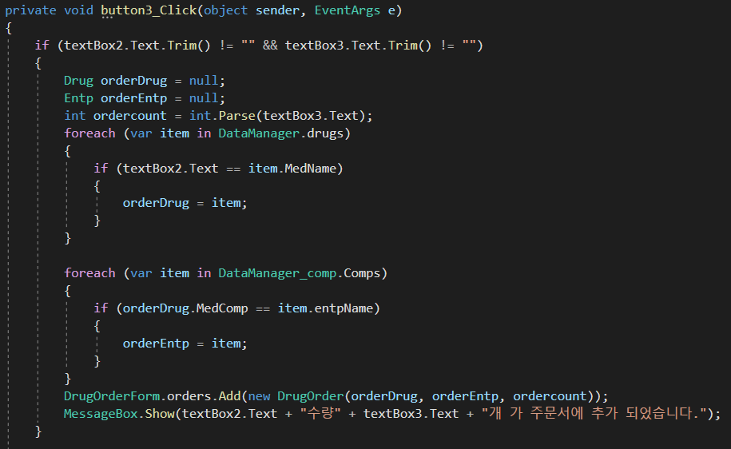
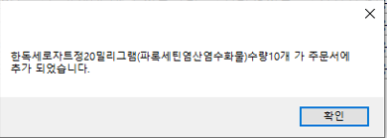
ListView에 있는 품목 선택 시 자동으로 주문 탭에 입력됨
약품명과 주문 수량을 입력하고 ‘담기’를 누르면 DataManager에 있는 drugs에 있는 원본 데이터와 입력된 약품 이름을 대조하여 주문 폼에 있는 orders List에 추가함
회사 정보도 동일하게 작동

Slide 12
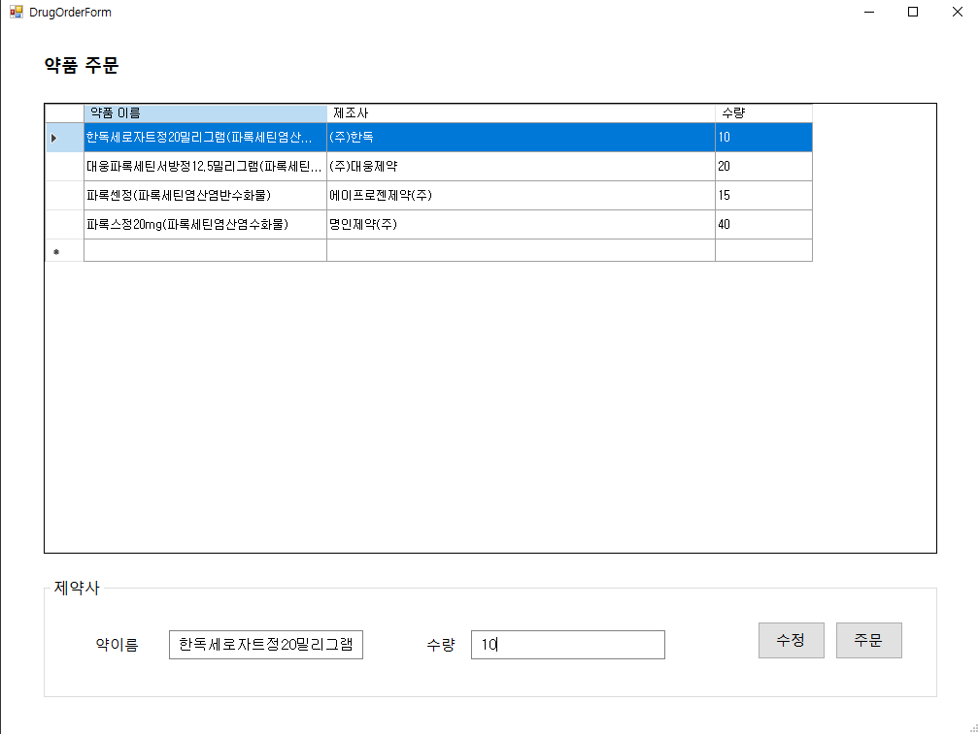
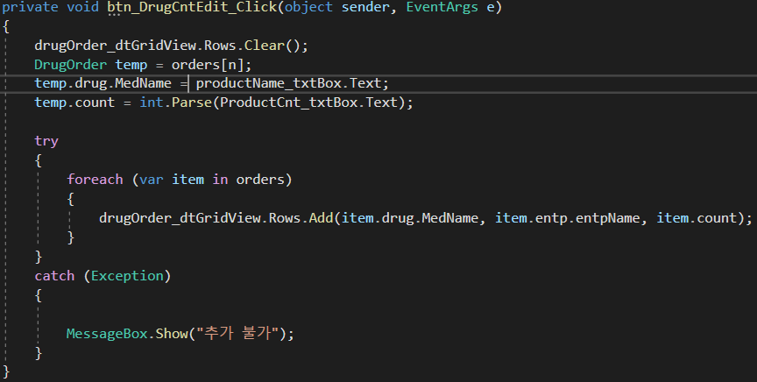
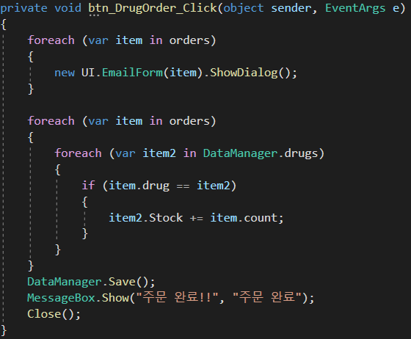
사용자가 입력한 정보가 Form Load시 불러지고, GridView에 출력됨
수량 수정 시 이전에 있던 데이터를 Clear를 이용해 지우고 ,수정 된 입력 값을 다시 설정 후에 GridView에 출력함
주문 시 입력한 수량과 원래 있던 재고를 더해서 데이터 저장

Slide 13
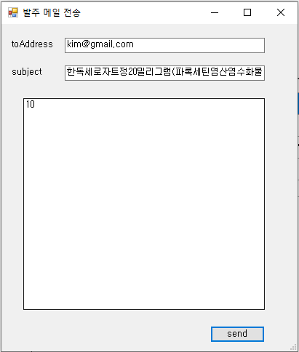
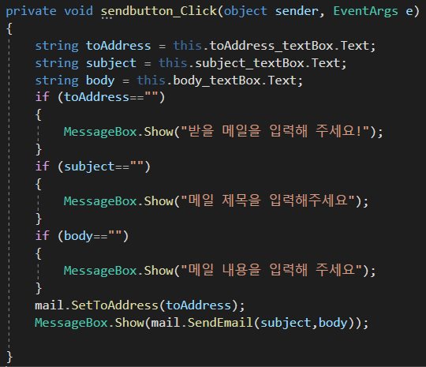
여러 항목 주문 시, 제조사에 따라 발주하는 곳이 다르기 때문에 제조사 별로 발주 메일을 따로 전송하기 위해 foreach문 사용
주소와 제목 본문을 form에 있는 TextBox 값으로 가져와서 해당 주소로 메일 송부

Slide 14
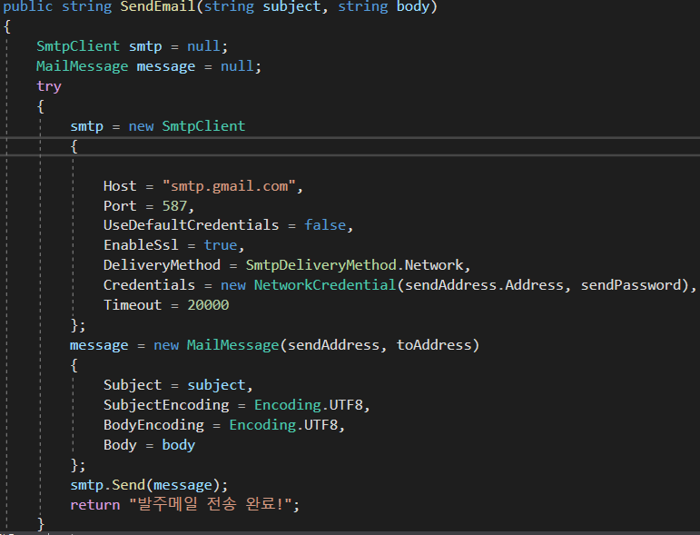
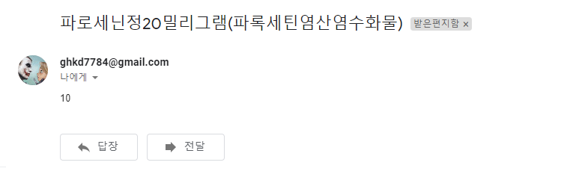
구글 smtp계정과 서버를 사용해서 이메일 발송 구현
작성한 메일 주소로 품목명을 제목으로 하여 메일 발송
Credentials : ID와 PW를 인증 받는 코드
EnableSsl :SSL보안서버 사용 여부 확인

Slide 15
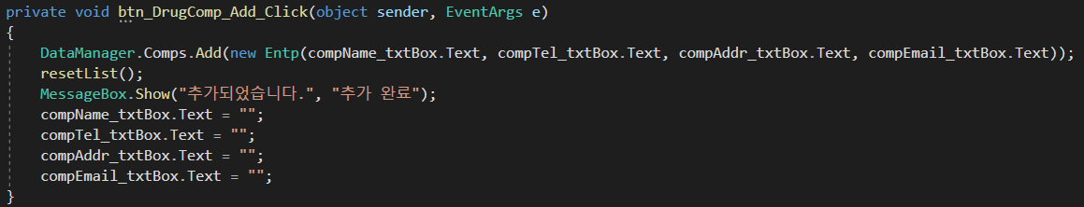
공백 부분 예외처리 되지 않아 공란일 경우에도
제약사 정보가 추가되는 오류 발견
If문 사용하여 예외처리 후 정상 작동 확인

Slide 16
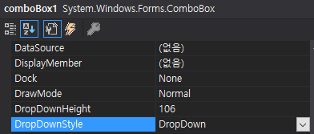
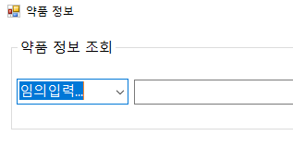
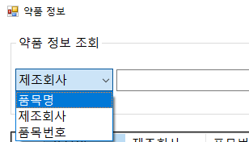
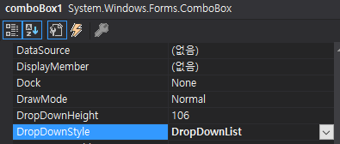
ComboBox의 Text가 입력되는 오류 발견
ComboBox 속성 탭에서 DropDownStyle을
DropDownList로 수정 후 오류 해결

Slide 17
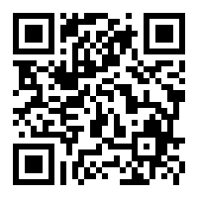
GitHub QR-Code

Slide 18
논의 및 고찰
동일 제약사 2개 이상 품목 주문 시 메일 취합 발송 현재는 동일 제약사라도 2개 이상 발주 시 메일 창이 각 품목의 개수만큼 팝업 되는 부분이 아쉽다. 조건을 설정해 동일 제약사 일 경우 취합하여 발주 가능하다면 더 효율적일 것 같다.
주문 관리 탭의 기능 확장 현재 주문 관리 탭은 단순 메일 발송 및 주문을 해야 해당 폼이 확인 가능하다. 과거에 발주했던 내용에 접근할 수 있는 파일을 생성한다면 재고 관리에 더 용이할 것 같다.

Slide 19

감사합니다

